Slide 1
İSG MALİ İHTİYAÇLARI TALEP İŞLEMLERİ

Slide 2
Okul/Kurumlar ödenek talebinde bulunmaları için aşağıdaki işlem basamaklarını takip etmeleri gerekmektedir. Aksi halde yapılacak hata ve yanlışların telafisi mümkün olmayabilir.

Slide 3
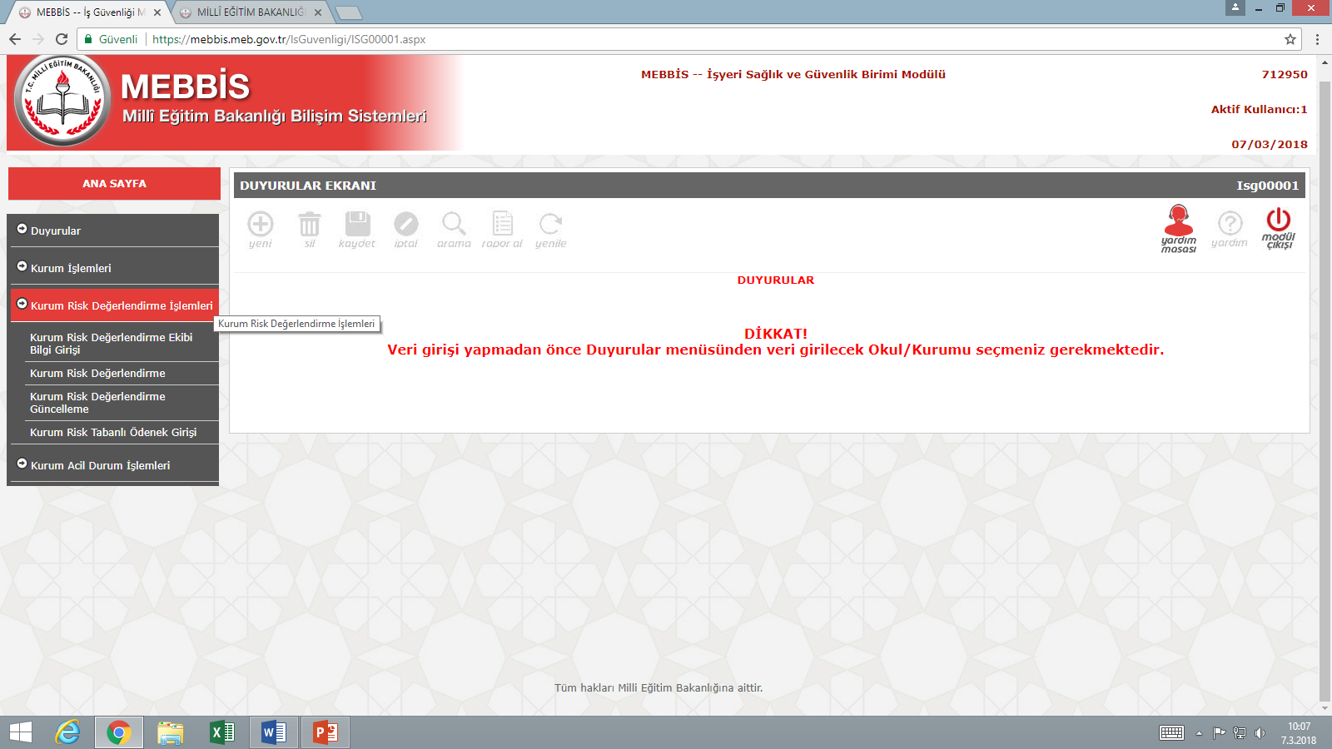
OKUL/KURUM EKRANI
HAYIR
EVET

Slide 4
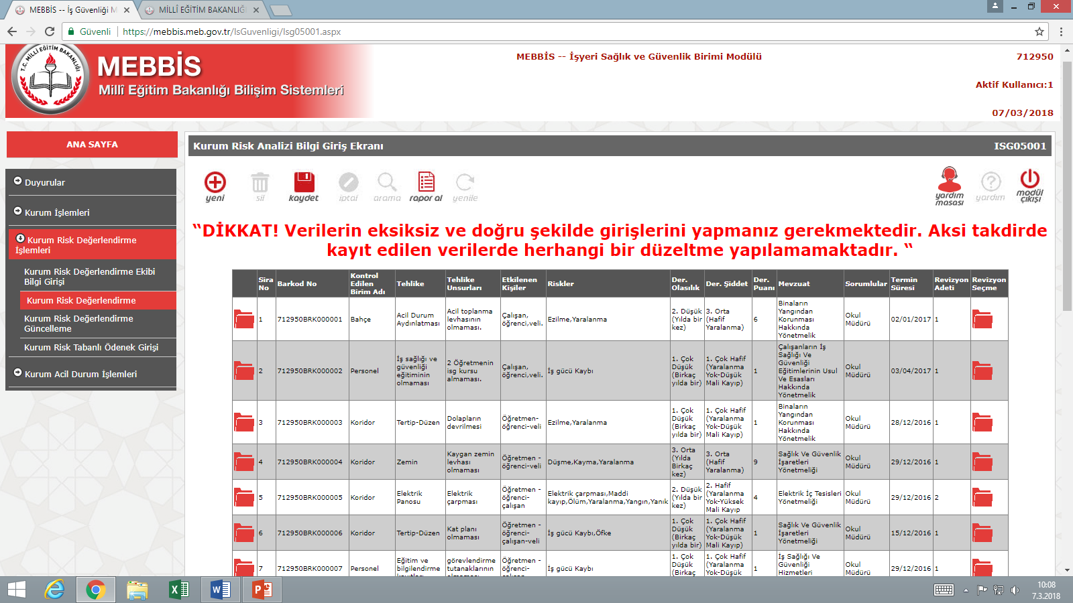
OKUL/KURUM EKRANI

Slide 5
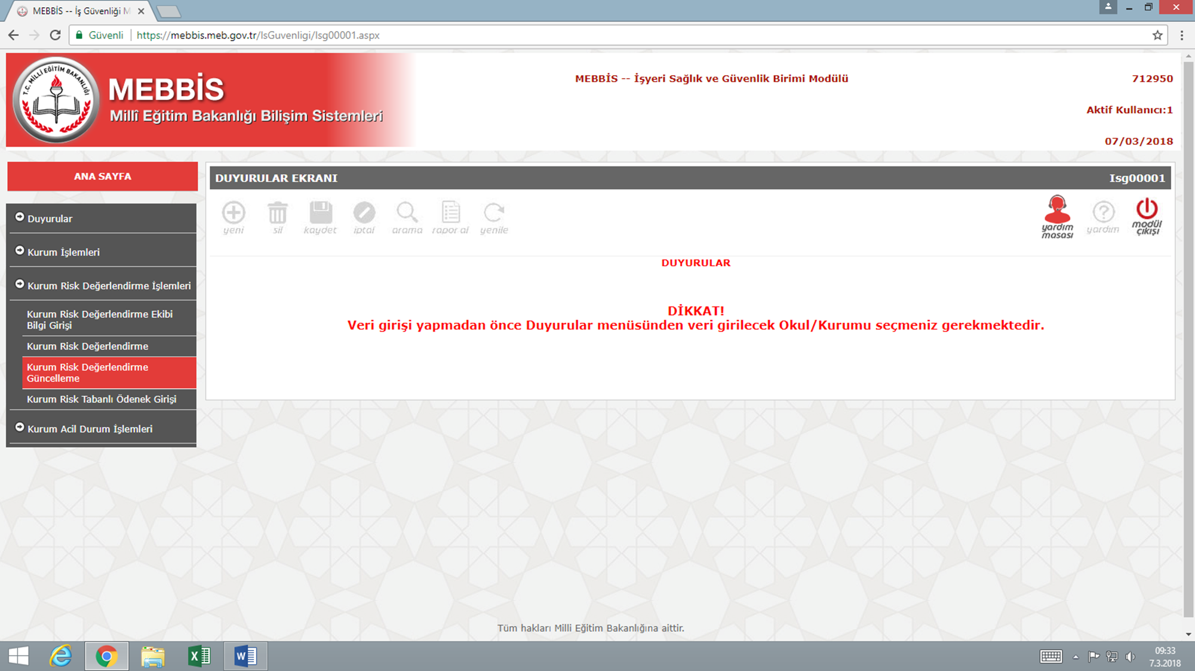
OKUL/KURUM EKRANI
RİSK DEĞ. GÜNCELLEME

Slide 7
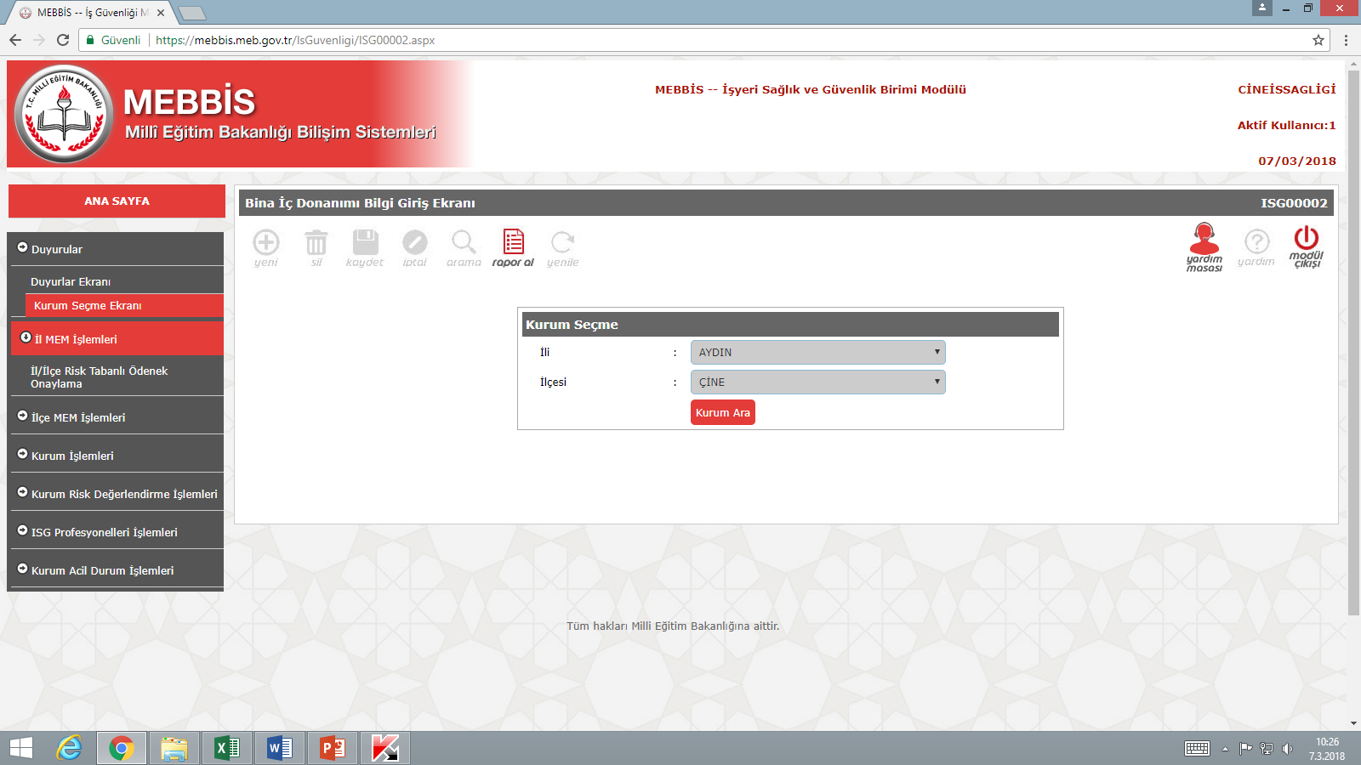
İLÇE İSGB EKRANI
KURUM SEÇ

Slide 8
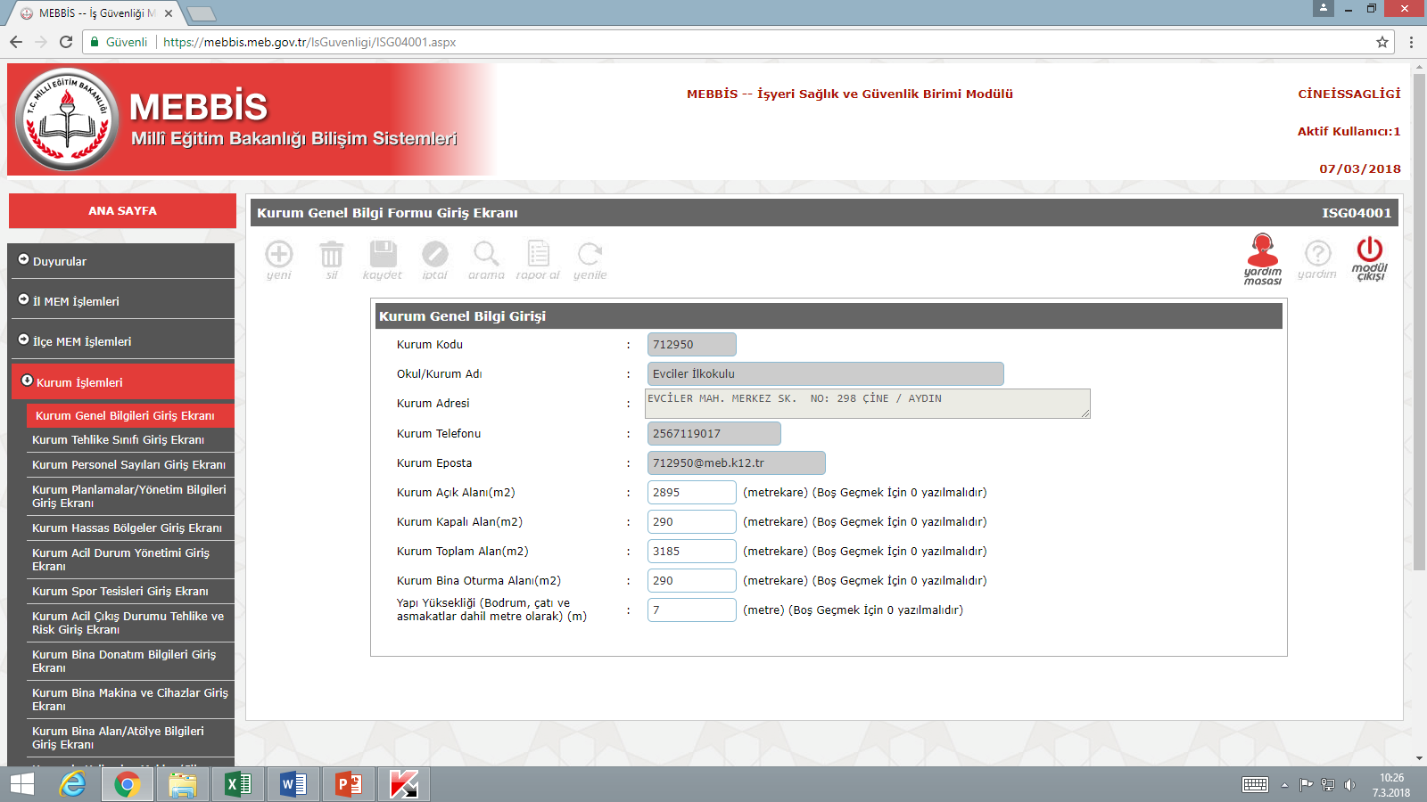
İLÇE İSGB EKRANI
KURUM SEÇİMİ YAPILDI

Slide 9
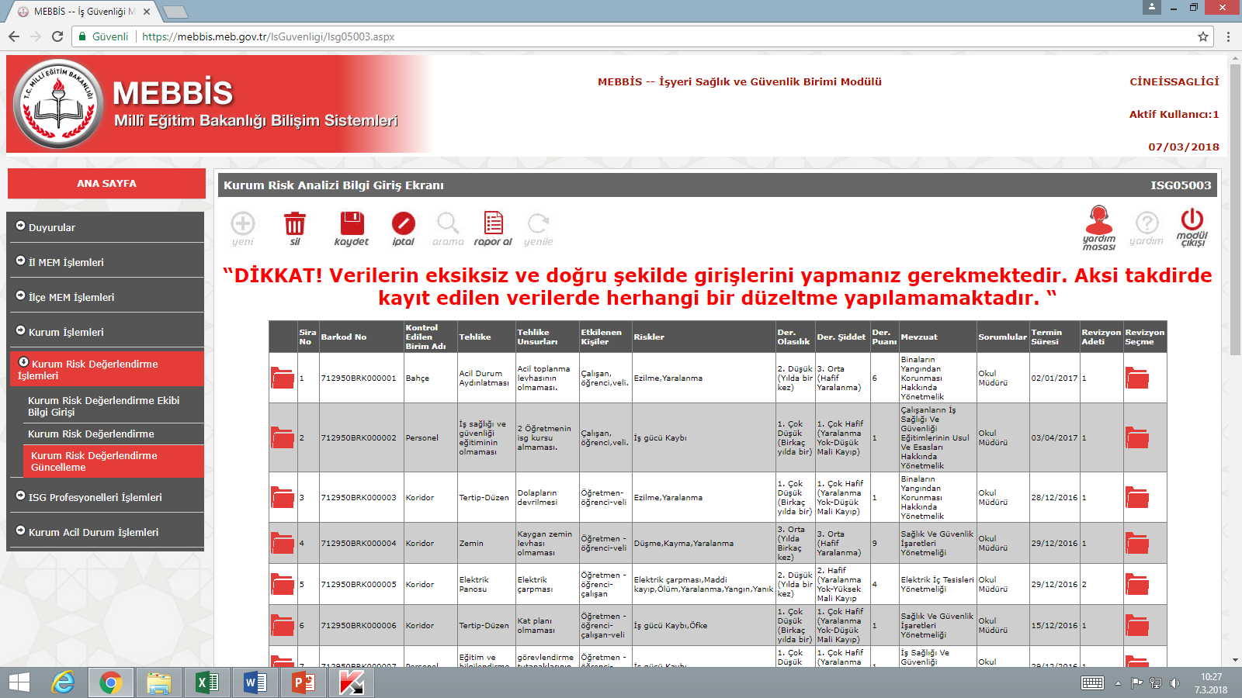
İLÇE İSGB EKRANI
KURUM RİSK DEĞ. GÜNCELLEMESİ

Slide 10
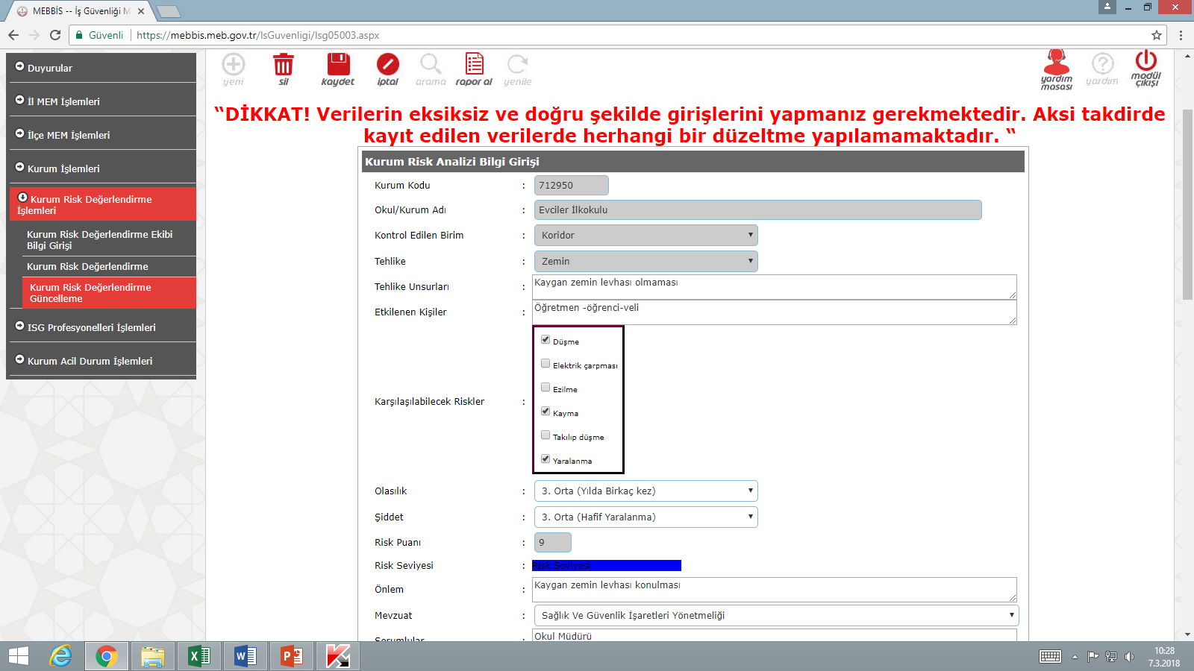
KURUM RİSK DEĞ. GÜNCELLEMESİ
İLÇE İSGB EKRANI

Slide 11
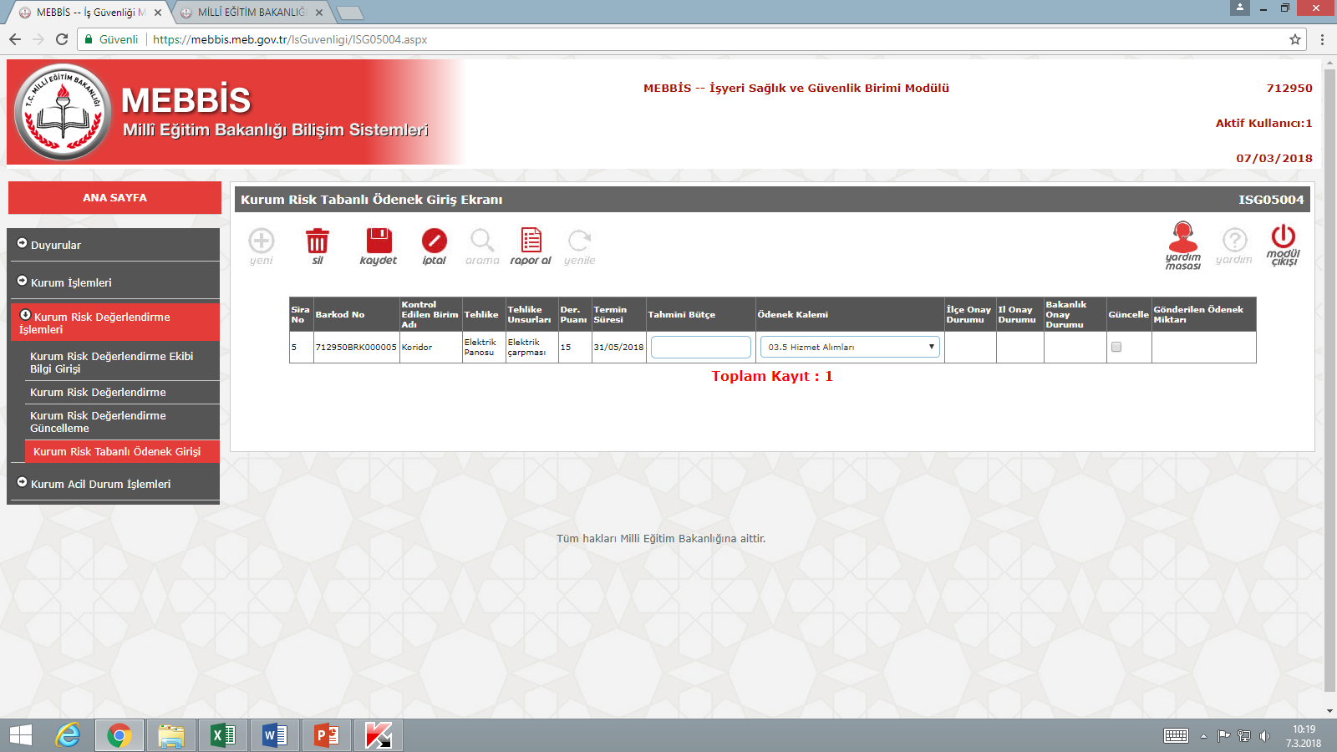
OKUL/KURUM EKRANI
OKUL/KURUMLAR ÖDENEK TALEBİNDE BULUNACAK

Slide 12
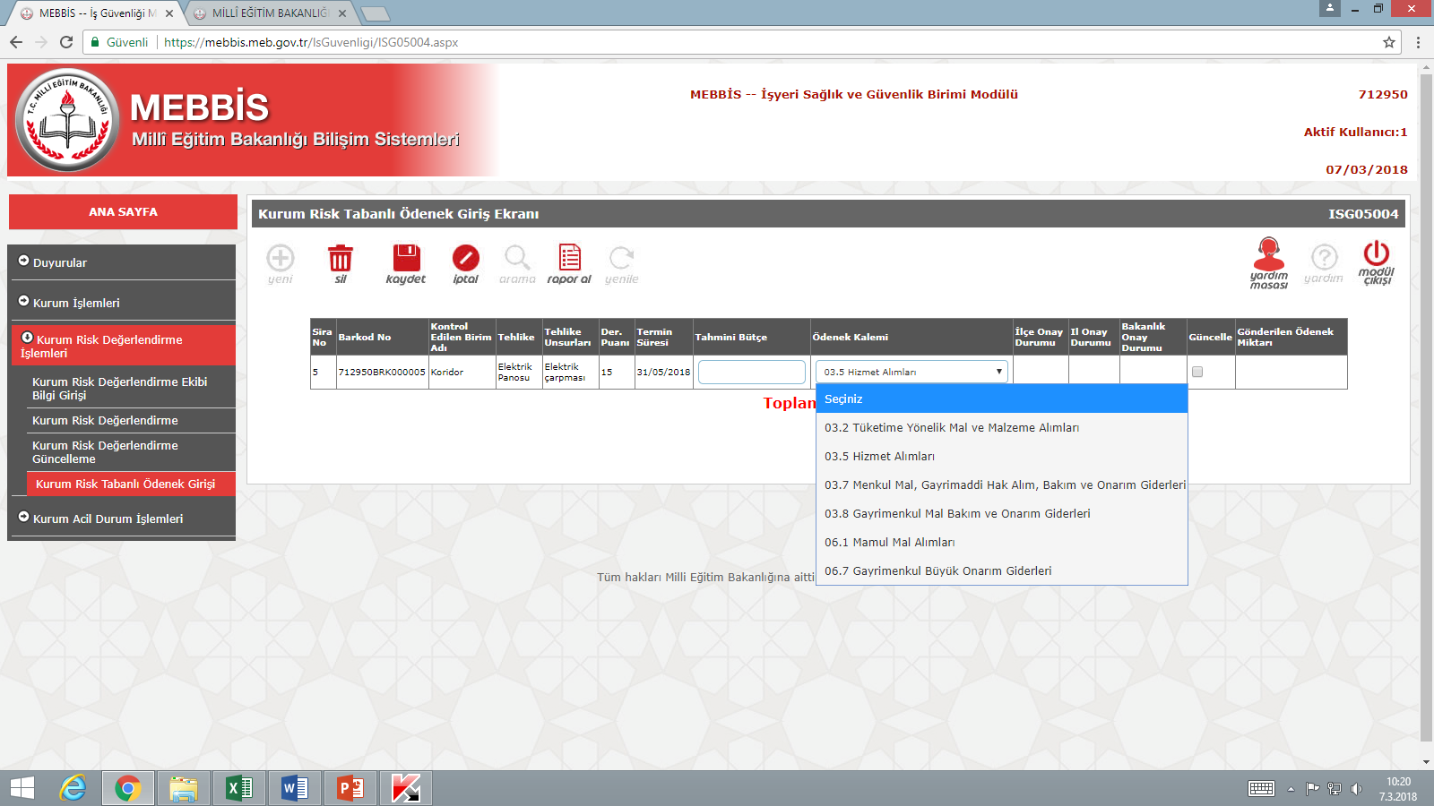
OKUL/KURUM EKRANI
OKUL/KURUMLAR
TAHMİNİ BÜTÇE VE ÖDENEK KALEMİ SEÇECEK

Slide 13
Ödenek Tabinde Bulunmadan Önce Okul/Kurumlar Mutlaka Piyasa Araştırma Yaparak Talepte Bulunabileceklerdir. Belgesiz Herhangi Bir İşlem Yapılmayacaktır.

Slide 14
OKUL/KURUM EKRANI
OKUL/KURUMLAR
TAHMİNİ BÜTÇE VE ÖDENEK KALEMİ SEÇECEK

Slide 15
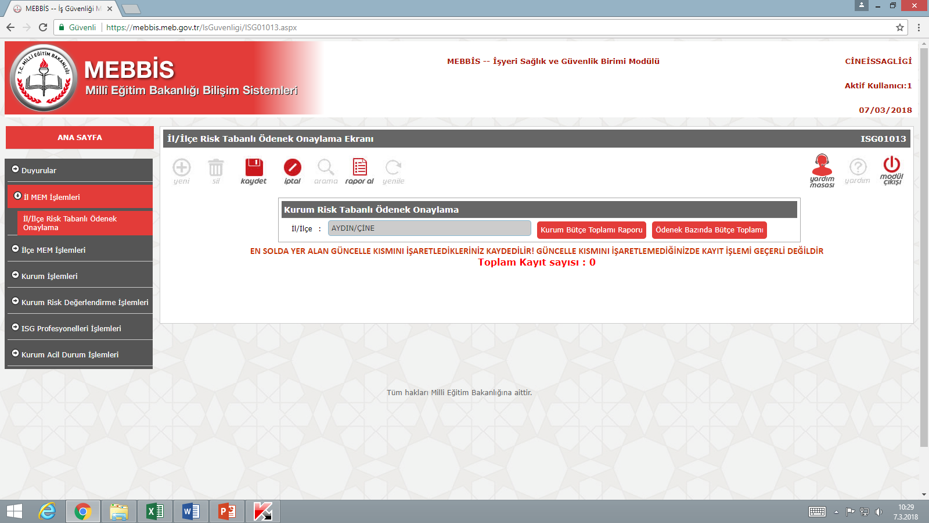
İLÇE İSGB EKRANI
İLÇE İSGB ÖDENEK ONAYLAMA
İLÇE İSGB EKRANINDA
ÖDENEK ONAYLAMA

